Slide 1
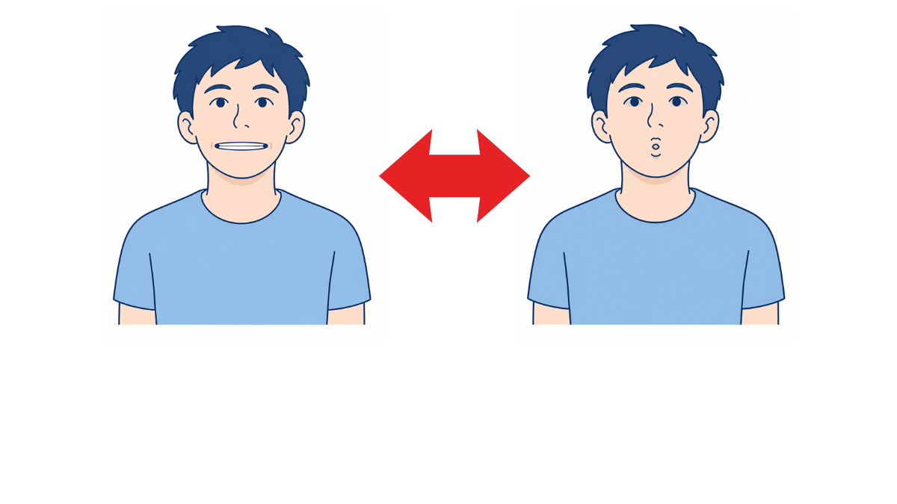
5秒×各5回
・「イー」と横に大きく広げて、次に「ウー」と口をすぼめて5秒キープします。
・左右しっかり舌を出して、口の中の筋肉を鍛えましょう。

